Slide 1
Az ember tragédiája
Paulay Ede rendezésében

Slide 2
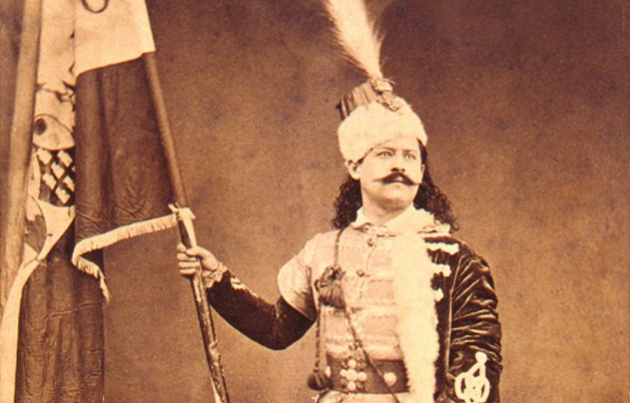
Paulay Ede (1836.03.12.-1894.03.12.)
Színész, rendező, dramaturg, színészpedagógus, igazgató, fordító, a budapesti Nemzeti Színház főigazgatója, a Kisfaludy Társaság tagja.
Szülei akarata szerint egyházi pályára kellett volna lépnie, de 1851-ben Kassán színész lesz.
1868 és 1873 között színpadra vitte többek közt a Bánk bánt, az Othellót, a Szentivánéji álmot, a Rómeó és Júliát.
1872-ben belügyminiszteri meghatalmazásra nagyobb tanulmányutat tett Francia-, Német- és Olaszországban, hogy Bécs, München, Lipcse, Berlin, Drezda, Párizs és London színházait meglátogassa és működési struktúrájukról, munkamódszereikről jelentést írjon.
1876-ban ismét Párizsba és Londonba utazott, hamarosan nemzetközi szaktekintéllyé vált.
Amikor Szigligeti 1878. január 19-én meghalt, Podmaniczky Frigyes őt nevezte ki a Nemzeti Színház drámai igazgatójának
Második neje volt Adorján Berta drámai színésznő, akit 1884. június 22-én vett feleségül és aki férje halála után 1895. október 15-től ismét a Nemzeti Színház keretébe lépett.
Egy gyermekük született, Paulay Erzsi, aki szintén színészi pályára lépett.

Slide 3
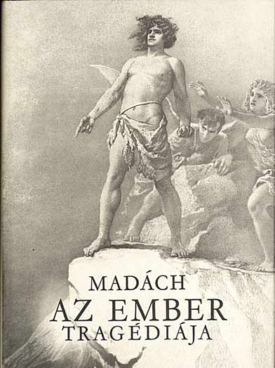
Nagy Imre 1849.11.01. –1893.09.05.
Magyar színművész, rendező, a Színiakadémia tanára.
Szabadkán lépett fel először 1864-65-ben, majd 1865–66-ban Debrecenben játszott.
1870. április 1-jétől a Nemzeti Színház tagja volt egészen haláláig.
1870. február 15-én mutatkozott itt be mint Álmos a Könyves Kálmán című drámában.
1893. szeptember 5-én önkezével vetett véget életének pisztolyával.
Felesége Benza Ida énekesnő volt, akivel 1873. március 11-én kötött házasságot.
Leánya Nagy Ida operaénekesnő.
Főbb szerepei:
Jókai Mór: Az aranyember - Tímár Mihály
Katona József: Bánk bán - Bánk bán
Goethe: Faust - Faust
Goethe: Egmont - Ferdinánd
Shakespeare: Lear király - Edgar
Madách Imre Az ember tragédiája - Ádám
William Shakespeare: Hamlet
Vörösmarty Mihály: Csongor és Tünde - Csongor

Slide 4
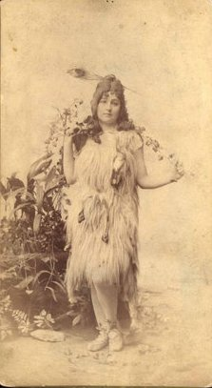
Jászai Mari ( 1850.02.24. –1926.10.5.)
Magyar színésznő, a Nemzeti Színház nagyasszonya, az egyik legnagyobb magyar tragika.
Szolgált később Pesten a Király utcában, majd Bécsben, ezután markotányosnő volt a königgrätzi csatában.
A visszavonulás napjaiban, Königgratz után, hősies viselkedésével és önfeláldozásával sebesültek életét mentette meg.
Budai tartózkodása alatt ismerkedett meg első férjével, Kassai Vidor komikussal.
1872-ben lett tagja a budapesti Nemzeti Színháznak, ahova báró Orczy Bódog intendáns hívta, és amelyhez haláláig hűséges maradt , 1901-től a Nemzeti örökös tagja.
Bemutatkozó előadásában Bánk Bán Gertrudisát játszotta. 1893-tól egy évig a Színművészeti Akadémián tanított.
Férfifalónak tartották, bár saját szavai szerint kapcsolatait mélyen átélte. Válása után többé nem ment férjhez.
1922. január 6-án ünnepelte az ország színészkedésének ötvenéves jubileumát a Nemzeti Színház színpadán. Utoljára 1925. december 3-án lépett színpadra Az aranyemberben, mint Teréza mama.
Főbb szerepei:
Éva (Madách: Az ember tragédiája)
Erzsébet, Mária (Schiller: Stuart Mária)
Antigone, Elektra, Iocaste (Szophoklész);
Phaedra (Racine);
Medea, Sappho (Grillparzer);
Ella (Ibsen: John Gabriel Borkman),
Léna (Verga: A farkas),

Slide 5
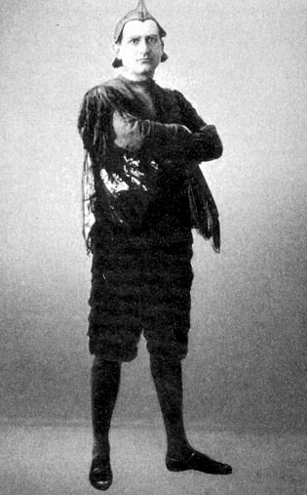
Gyenes László (1857.03.07. – 1924.11.7.)
Magyar drámai színész.
Középiskolai tanulmányai után 1875-ben a Színiakadémia növendéke lett, ahol 1878-ban végzett.
Már ott feltűnt mint másodéves, Angelo címszerepében. Még nagyobb figyelmet keltett egy év múlva a III. Richárdban.
1882-ben szerződött a Nemzeti Színházhoz, amelynek 1909-ben örökös tagja lett.
1924 őszén influenzás lett, tüdőgyulladást kapott és egy héttel később a Vöröskeresztkórházban elhunyt.
Főbb szerepei
Shylock (Shakespeare: A velencei kalmár)
Tybalt (Shakespeare: Hamlet)
III. Richárd (Shakespeare)
Edmund (Shakespeare: Lear király)
Lucifer (Madách Imre: Az ember tragédiája, ősbemutató)
Mephisto (Goethe: Faust)
Jago (Shakespeare: Othello)
Cassius (Shakespeare: Julius Caesar)
Petruchio (Shakespeare: A makrancos hölgy)
Bannai (Szigeti József: Rang és mód)
Baracs gazda (Gárdonyi Géza: A bor)
Számadó juhász (Gárdonyi Géza: Karácsonyi álom)
Biberách (Katona József: Bánk bán)

Slide 6
Az első előadás
Az ember tragédiája című Madách darabot 1883. szeptember 21-én mutatták be Paulay Ede rendezésében a Nemzeti Színházban.
Ez volt a színdarab ősbemutatója.
A színház ekkor még a mai Astoria területén található irodaház helyén volt.

Slide 7
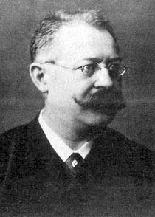
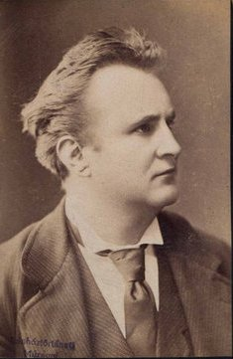
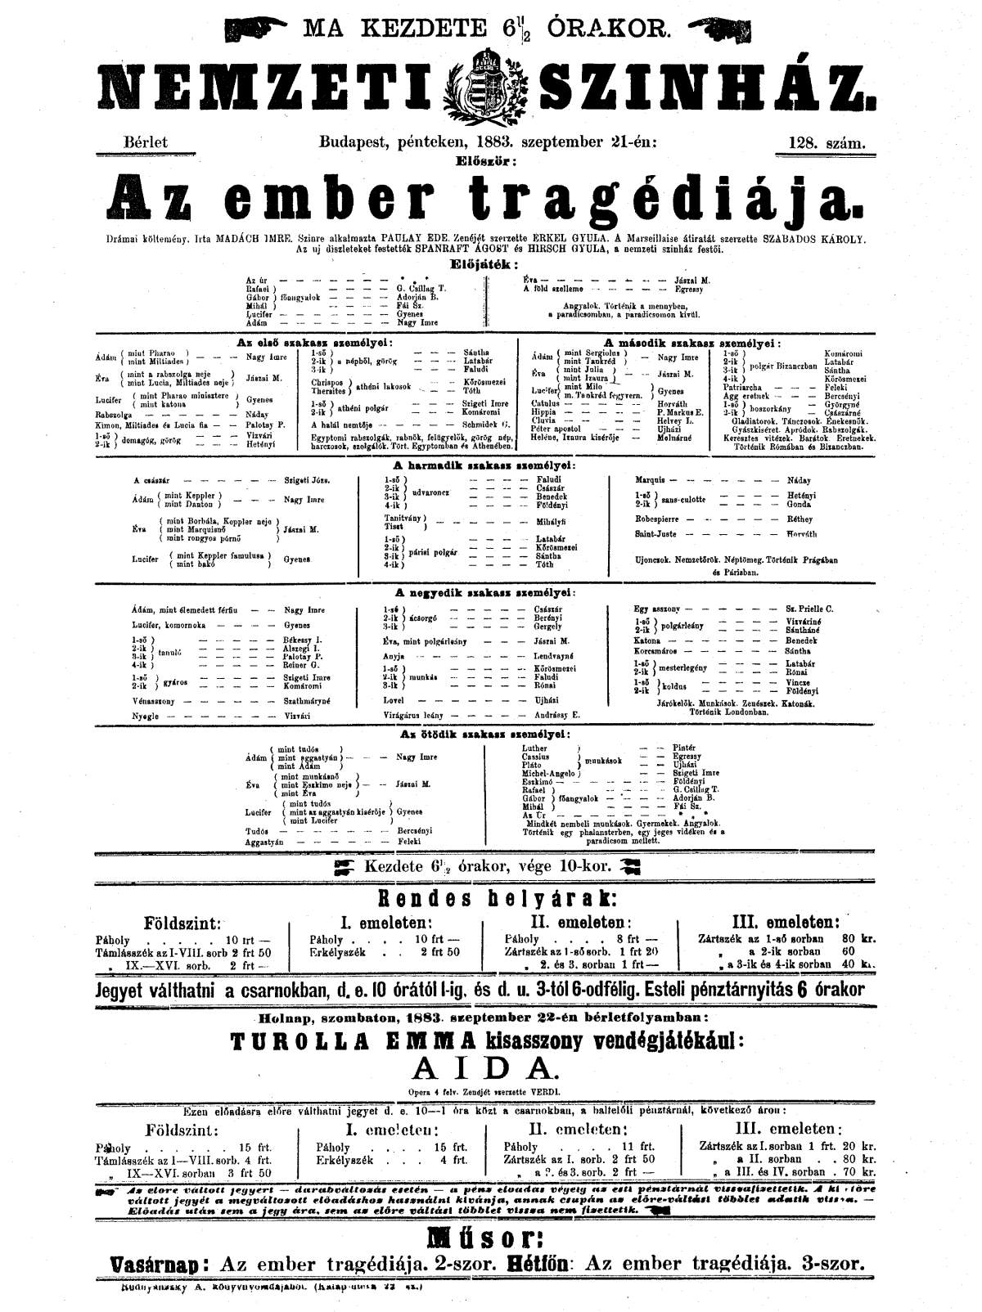
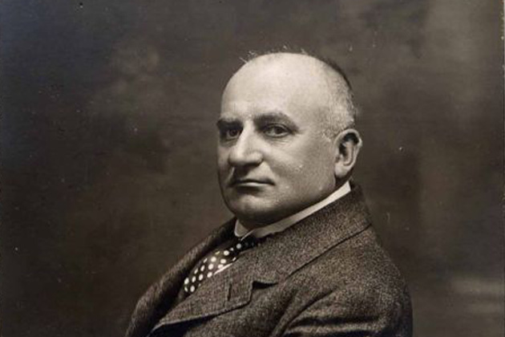
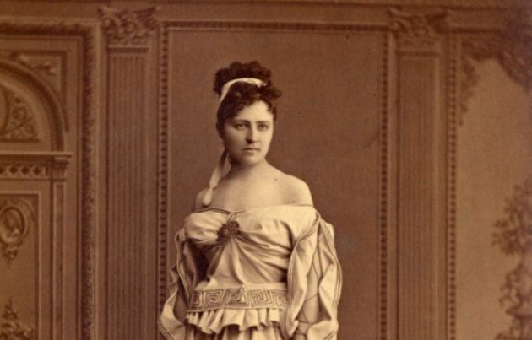
A darab jelentősége
A rendezések sorában a Paulay-féle darab volt a legelső a tragédiák történetében.
Ez volt az Az ember tragédiájának az ősbemutatója.
Madách Imre azonban nem érte meg a bemutatót, hiszen a dráma megjelenése után két évvel elhunyt.
Paulay rendezése kivételes sikereket ért meg, mivel haláláig kilencvenhétszer tűzhették ki Madách művének színpadi változatát.

Slide 8
Modern Tragédia
https://www.youtube.com/watch?v=_8C6x5k52h4

